Slide 1


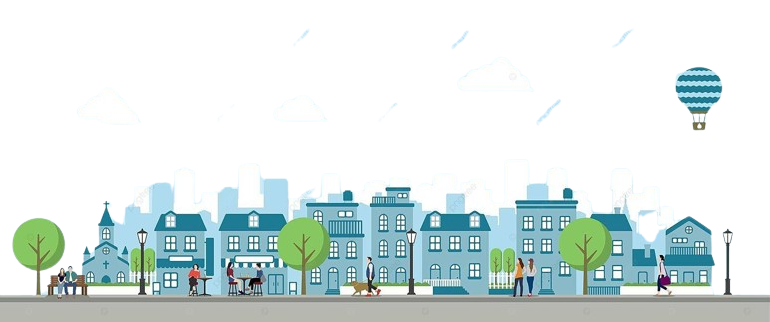
MĨ THUẬT 5
Chủ đề: CUỘC SỐNG QUANH EM

Slide 2



Khởi động

Slide 3

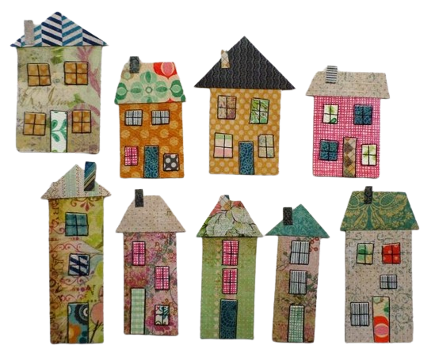
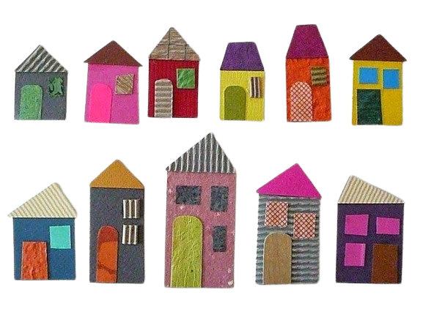
Thứ ngày tháng năm
TUẦN
BÀI 3: VẺ ĐẸP CỦA MẶT TRƯỚC NGÔI NHÀ
(Thời lượng 2 tiết - Tiết 1)

Slide 4


Chuẩn bị: Giấy bìa màu, bìa các-tông, vải vụn, bút, tẩy, màu vẽ, kéo, hồ dán,...

Slide 5


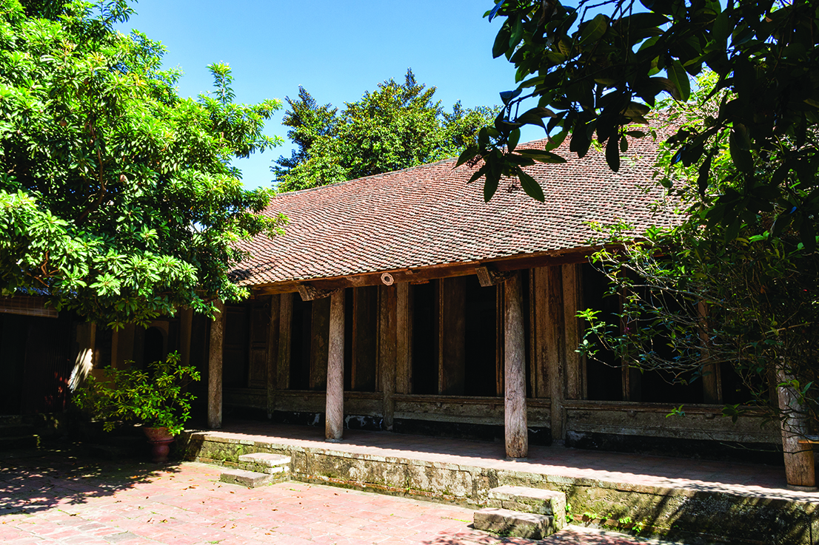


Hoạt động 1. Khám phá mặt trước ngôi nhà
Em hãy quan sát hình và chia sẻ về:
- Hình dạng của mặt trước mỗi ngôi nhà.
- Màu sắc và cách trang trí mặt trước của mỗi ngôi nhà.
1
2
3
4

Slide 6


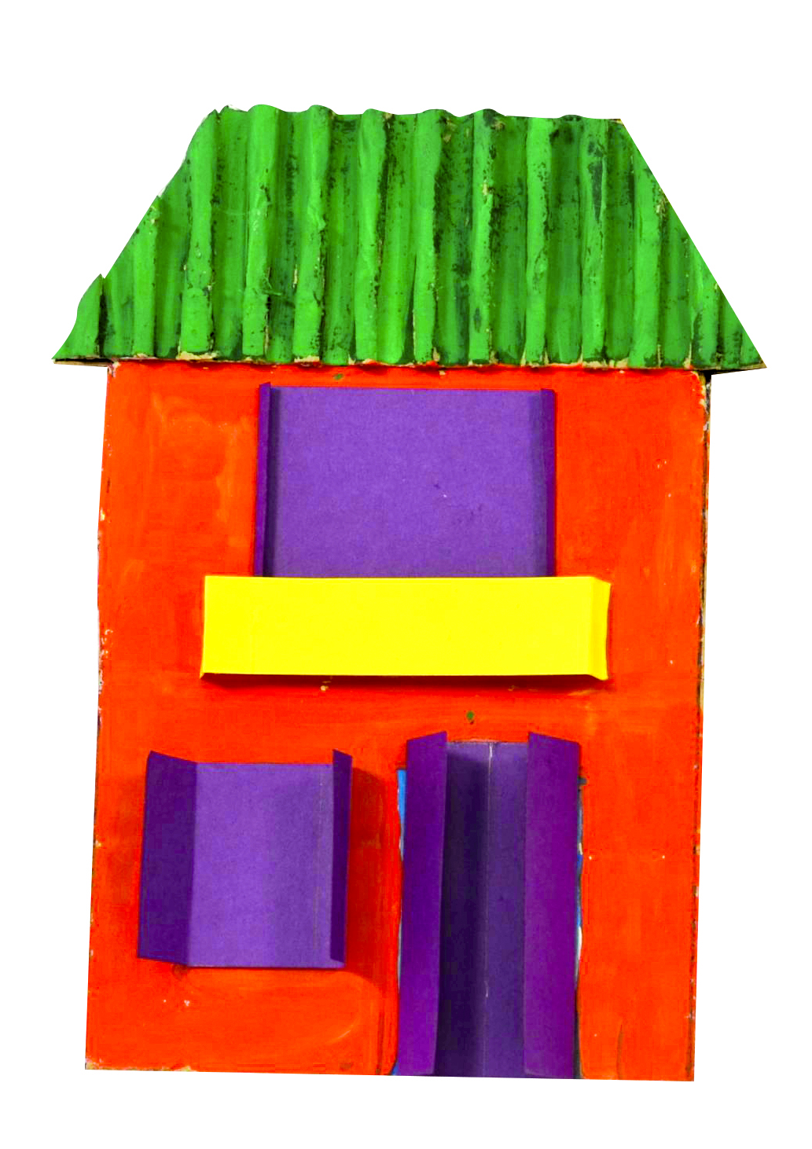
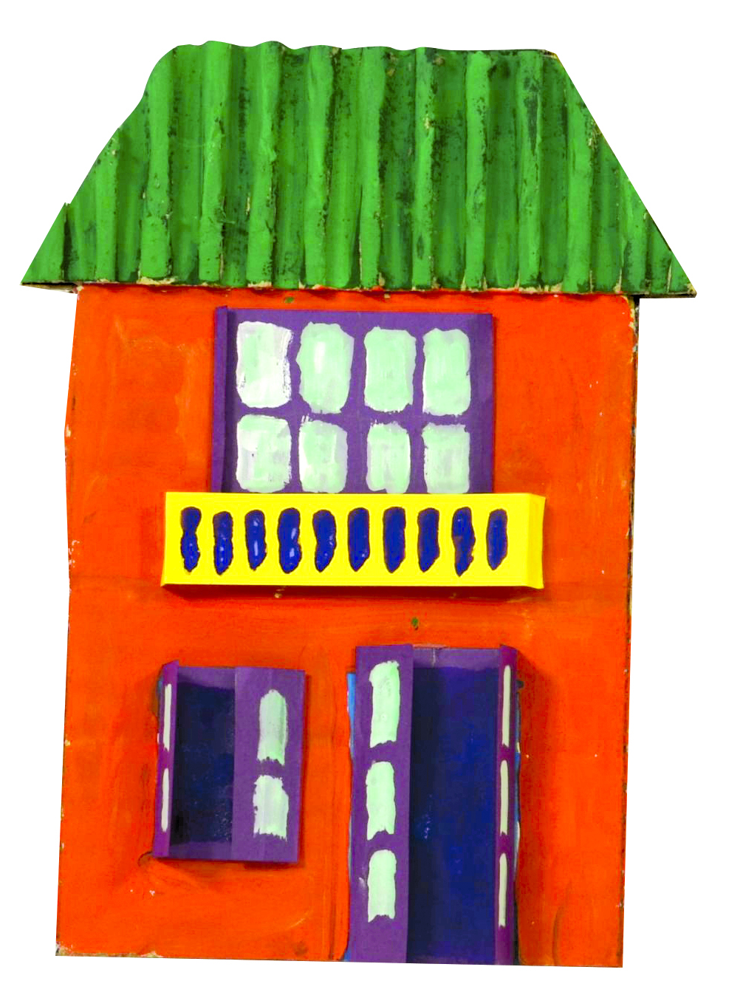
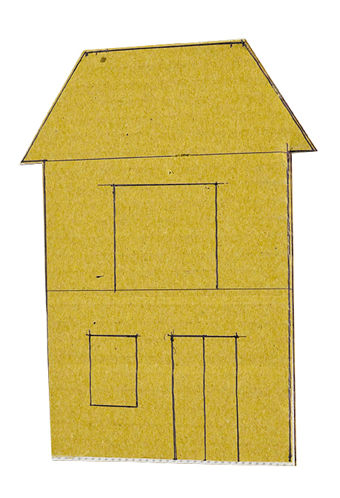
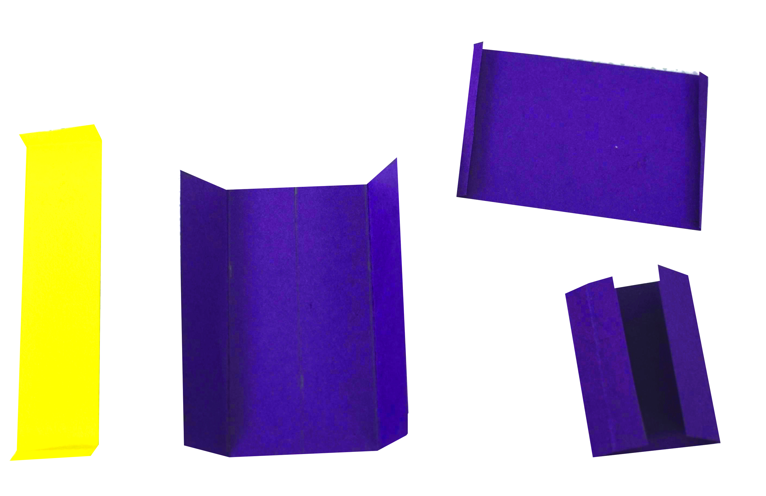
Hoạt động 2. Các bước tạo hình mặt trước ngôi nhà bằng giấy, bìa màu
Quan sát và chỉ ra các bước tạo hình mặt trước của ngôi nhà theo gợi ý dưới đây
1. Vẽ và cắt theo chu vi hình mặt trước ngôi nhà từ giấy bìa.
2. Tạo và dán các bộ phận lên hình mặt trước ngôi nhà.
3. Trang trí tạo đặc điểm riêng cho hình mặt trước ngôi nhà.

Slide 7
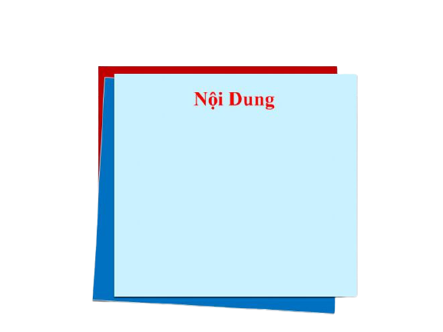
Các em nhớ nhé!
Kết hợp các hình cắt từ vật liệu phù hợp có thể tạo hình và trang trí được mặt trước ngôi nhà gợi cảm giác nổi của bề mặt

Slide 8

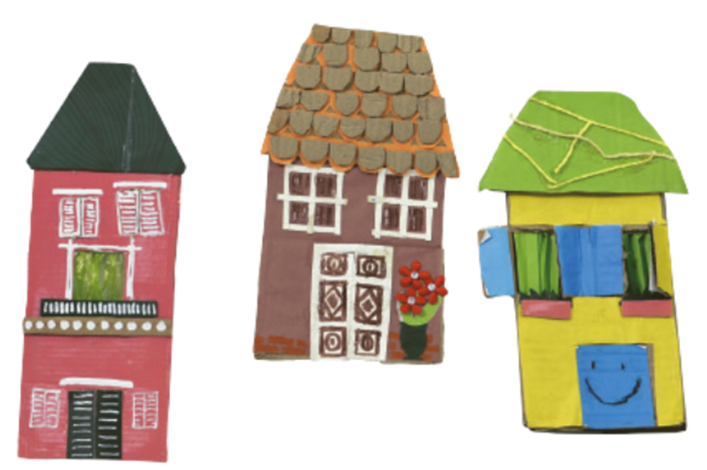



Hoạt động 3. Tạo hình và trang trí mặt trước ngôi nhà yêu thích.
- Tập hợp các mảng bìa các – tông và vật liệu đã qua sử dụng..
- Hình dung về mặt trước của ngôi nhà em sẽ thể hiện.
- Lựa chọn các loại vật liệu phù hợp và tạo sản phẩm theo gợi ý.

Slide 9
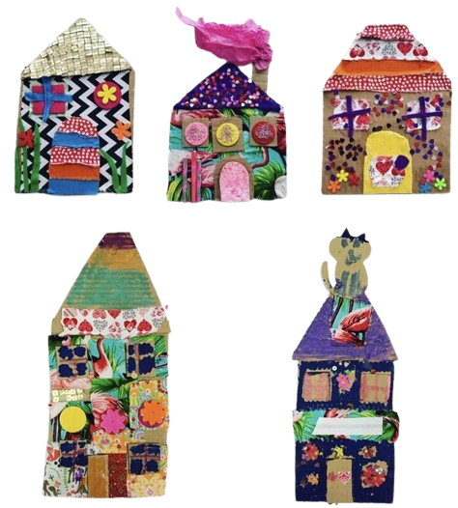
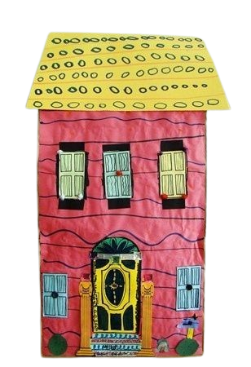
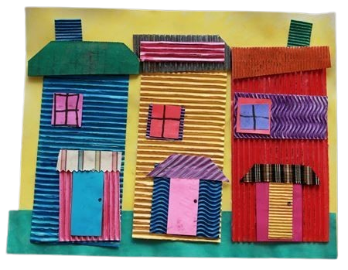
Tham khảo các sản phẩm sau để có thêm ý tưởng sáng tạo

Slide 10
THỰ HÀNH:
- Hình dung về các mặt trước của ngôi nhà để sử dụng các vật liệu sẵn có tạo sản phẩm.
- Thực hiện tạo sản phẩm theo gợi ý.
Lưu ý: Có thể sử dụng màu sắc sẵn có trên đồ vật đã qua sử dụng để tạo hình và trang trí mặt trước ngôi nhà.

Slide 11

NHẬN XÉT TIẾT HỌC

Slide 12
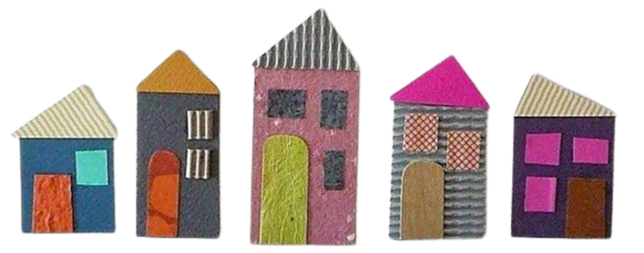
Thứ ngày tháng năm
TUẦN
BÀI 3: VẺ ĐẸP CỦA MẶT TRƯỚC NGÔI NHÀ
(Thời lượng 2 tiết - Tiết 2)

Slide 13
Hoạt động 3. Tạo hình và trang trí mặt trước ngôi nhà yêu thích.
(Tiếp theo)
- Nhắc lại kiến thức đã học ở tiết 1.
- Chia sẻ cách tạo sản phẩm mặt trước ngôi nhà của mình, của bạn.
+ Bạn tạo sản phẩm mặt trước ngôi nhà có đặc điểm gì đặc biệt?
+ Có thể trang trí thêm những gì để sản phẩm của bạn đẹp hơn?

Slide 14
Hoạt động 3. Tạo hình và trang trí mặt trước ngôi nhà yêu thích.
THỰ HÀNH TIẾP:
- Lưu ý:
+ Hình dạng, màu sắc, đặc điểm của mặt trước ngôi nhà mà em muốn thể hiện
+ Sử dụng màu sắc sẵn có trên đồ vật đã qua sử dụng để tạo hình và trang trí mặt trước ngôi nhà.

Slide 15

Hoạt động 4. Trưng bày sản phẩm và chia sẻ
- Cùng bạn trưng bày sản phẩm.
- Giới thiệu, trình bày sản phẩm với các bạn về:
+ Em thích sản phẩm nào? Vì sao?
+ Sản phẩm đó được tạo hình từ vật liệu gì?
+ Các khối lồi, khối lõm được thể hiện ở bộ phận nào trên mặt trước ngôi nhà?
+ Chất cảm được thể hiện trên bề mặt trước của ngôi nhà như thế nào?
+ Mặt trước ngôi nhà đó có điểm gì độc đáo?
+ Em có ý tưởng điều chỉnh như thế nào để sản phẩm hoàn thiện và hấp dẫn hơn?

Slide 16

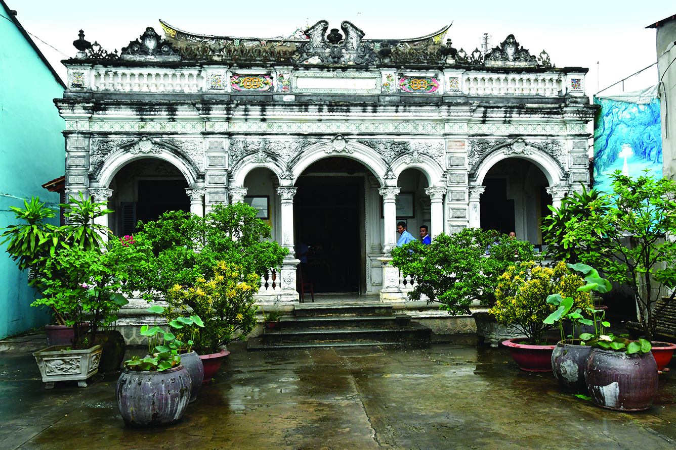
Hoạt động 5. Tìm hiểu vẻ đẹp tạo hình của nhà cổ ở Việt Nam
Quan sát hình, tìm hiểu để nhận biết thêm về vẻ đẹp tạo hình, giá trị văn hóa của nhà cổ có ở Việt Nam và tại địa phương em.
+ Các ngôi nhà trong hình có hình dạng, màu sắc và cách trang trí như thế nào?
+ Các ngôi nhà đó mang giá trị văn hóa gì?
+ Các ngôi nhà đó có điểm gì giống và khác ngôi nhà em đang ở?

Slide 17

Các em ghi nhớ!
Mặt trước của ngôi nhà thường thể hiện đặc điểm địa lí và nét văn hoá của cư dân ở mỗi vùng miền.

Slide 18


XIN CHÀO VÀ HẸN GẶP LẠI!

